Slide 1
PREÇO E PLAYERS DO GAME FIFA
Lucas Staub

Slide 2
Análise de mercado
Apesar da alta do preço para a nova versão, de 59 para 69 dólares, a base consumidora do FIFA se mantém fiel ao produto.
O número de players vem crescendo e o upgrade de versão se dá de maneira natural conforme novos lançamentos.
Consumidores tem sensibilidade à promoções, que aumentam a player base.
Fonte : SteamDB

Slide 3
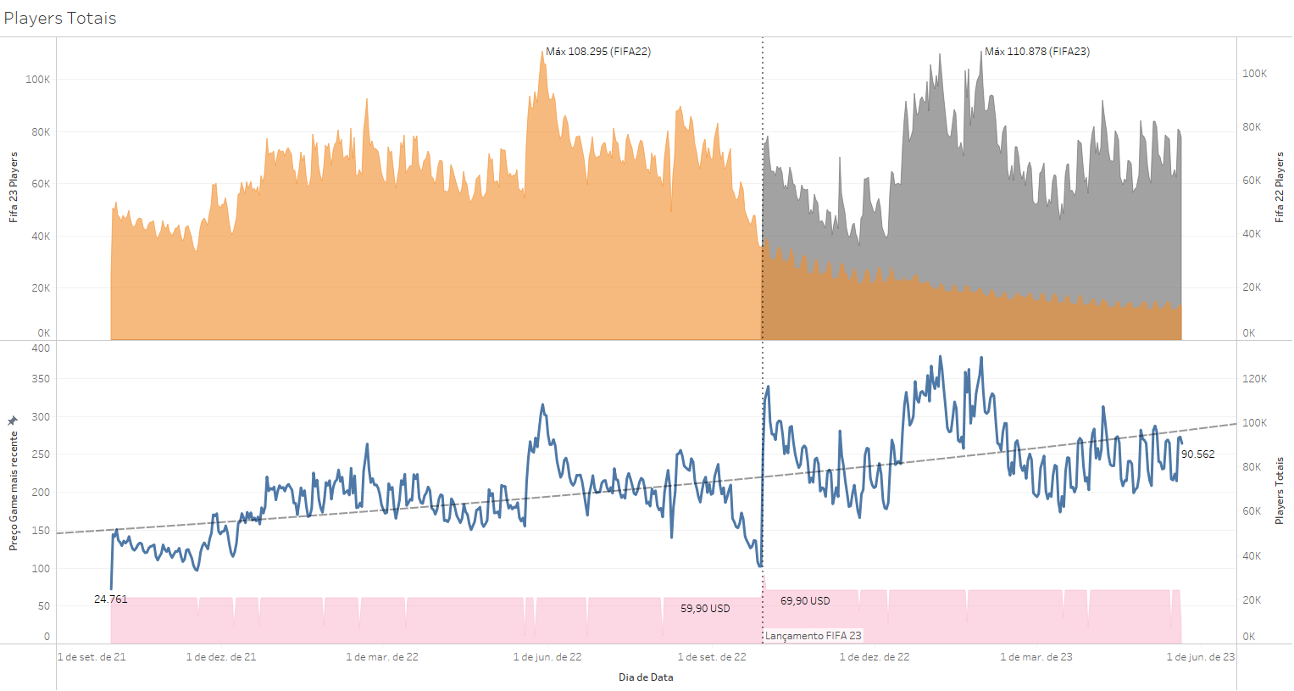
JOGADORES ONLINE (STEAM)

Slide 4
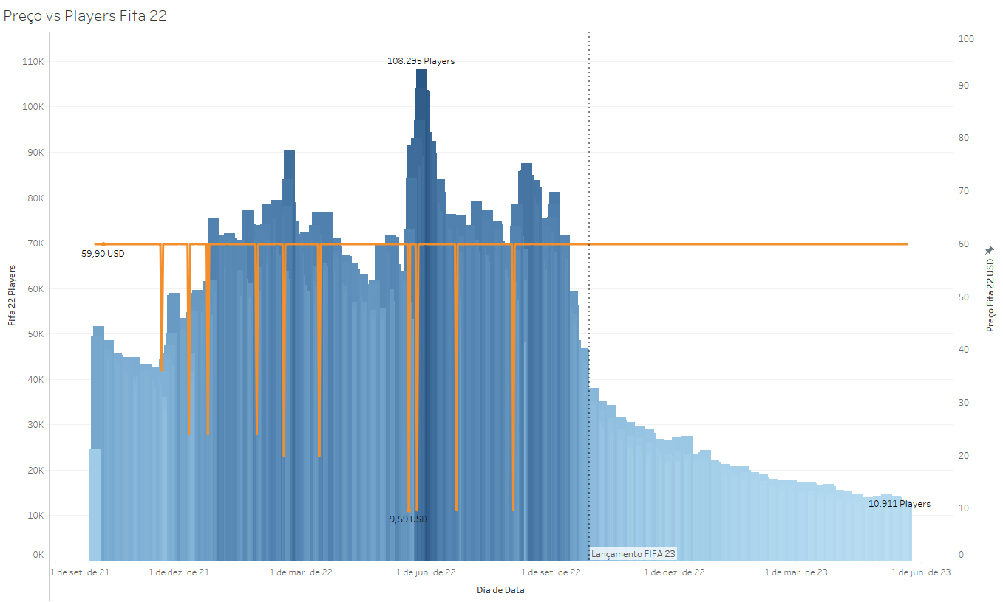
ABANDONO DE PRODUTO ANTIGO APÓS NOVO RELEASE

Slide 5
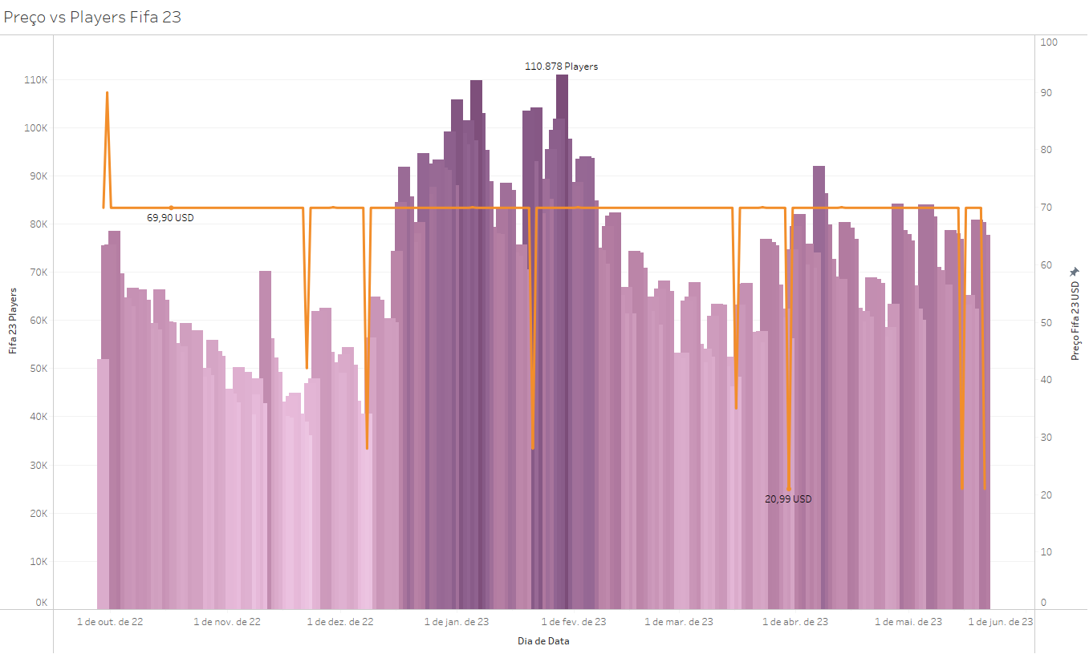
BASE DE JOGADORES E PROMOÇÕES (FIFA23)

Slide 6
OBRIGADO
Lucas Staub

